Slide 1
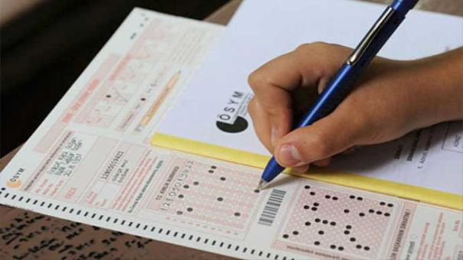
TEST ÇÖZME TEKNİKLERİ
Batman Rehberlik ve Araştırma Merkezi

Slide 2
TEST ÇÖZMEDE 3 ÖNEMLİ UNSUR
BİLGİ
YORUM
HIZ

Slide 3
ÖNCE SORU KÖKÜ
Test sorularında ilk önce soru kökünün okunulup anlaşılması, sonra şıklara bakıp cevabın düşünülmesi gerekir.
İlk önce soru kökünü okuyup, bize sorulan sorunun cevabını aramak zamandan kazanmamızı sağlar.

Slide 4
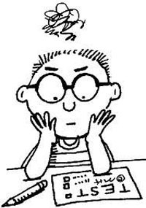
SORU NE İSTİYOR?
Sorunun bizden ne istediğini iyi anlamalıyız. Sorunun ne istediğini anladıktan sonra sorunun bizden istediğini (ne eksik, ne fazla) vermeliyiz.
Bazen soru bize çok kolay gelebilir. Cevabın bu kadar basit olamayacağını düşünebiliriz.
UNUTMAYIN! Her testte kolay, normal ve zor sorular yer almaktadır.

Slide 5
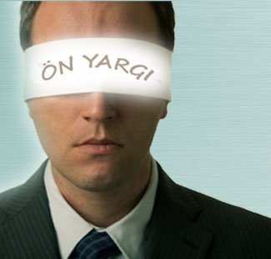
ÖNYARGIYLA YAKLAŞMAYIN!
Sorulara kesinlikle önyargı ile yaklaşmamamız gerekiyor.
Bu soru çok kolay cevap A şıkkı
Ya da
Bu soru çok zor bunu yapamam.
Gibi soru hakkında aceleci ve önyargılı düşünceler bize zaman kazandırmaktan çok kaybettirir. Yapabileceğimiz soruları es geçmemize sebep olabilir.

Slide 6
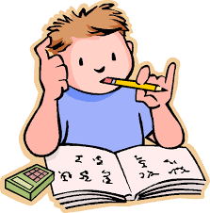
OLUMSUZ İFADEYİ OLUMLU OKUMAK
Hatalı okuma davranışı da önemli hatalar arasındadır.
İnsan beyni cümleyi olumlu okumaya daha yatkındır. Bu yüzden;
Hangisi yanlıştır?
Değildir?
Vb. soruları yanlış okumamıza sebep olabilir.
Bundan dolayı soruları acele etmeden, soru kökünü dikkatli ve kalın, altı çizili kelimeleri dikkatli okumalıyız.

Slide 7
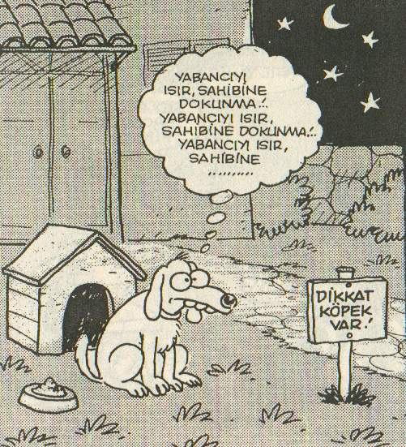
DENEME SINAVLARI
DENEME SINAVLARINI ÖNEMSEYİN!

Slide 8
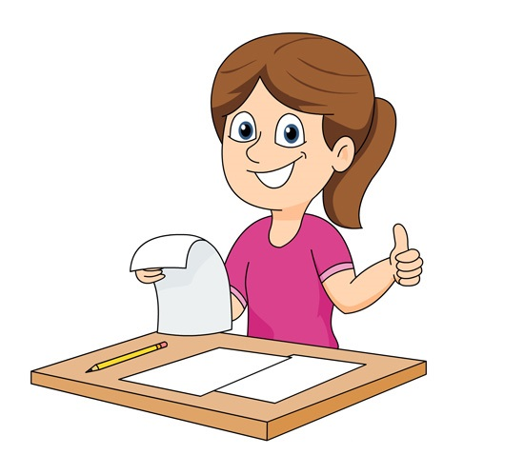
UZUN SORULAR
Soru metninin yada soru kökünün uzun olması bizim için daha fazla ipucu anlamına gelir. Bu yüzden uzun sorular zor olarak değil, daha kolay ve bize daha fazla ipucu sunan sorular olarak algılanmalıdır.

Slide 9
PARAGRAFTA ÖNCE SORUYU OKU
Paragraf sorularında önce soruyu okumak bize ne sorulduğunu bilmemizi sağlar.
Ne sorulduğunu bilen zihin, paragrafı okurken bu soruya cevap arayacaktır.
Aynı zamanda soruyu paragraftan önce okumak, paragrafı bir kez daha okumamızı gerek bırakmayacağı için zamandan da kazanmamızı sağlayacaktır.

Slide 10
YAPAMADIĞIN SORUYU BOŞ BIRAK
TYT, AYT vb. sınavlar tüm soruların cevaplanması gereken sınavlar değildir.
Bilmediğimiz soruyu gelişi güzel cevaplandırmamız bize zarar verecektir.
UNUTMAYIN!
1 soruyu yanlış yapmak yerine boş bırakmak bizi yüzlerce kişinin önüne geçirebilir.

Slide 11
ŞIKLARDAN GİTME YÖNTEMİ
Cevap şıklarından yola çıkarak doğru şıkkı bulma şeklinde gerçekleştirilen yöntemde etkili bir test tekniğidir.
Yüzde yüz emin olmadığımız soruların şıklarını eleme yöntemiyle doğru cevaba gidebiliriz.
Şıklardan yola çıkarak ilerlediğimiz bir soruda iki yada daha fazla şıkkı eleyemiyorsak bu soruyu işaretlemememiz en azından sınav süresince tekrar geri dönmek üzere işaret koymamız yararımıza olacaktır.

Slide 12
KONSANTRASYON!
YKS gibi sınavlar psikolojik gerilimi olabilen sınavlardır. Bu nedenlerden dolayı sınav esnasında dikkatimiz dağılabilir, çözdüğümüz testin dışında aklımıza başka düşünceler gelebilir.
Bu sebeple teste başlamadan önce rahatlama egzersizleri yapmalı ve çözeceğimiz teste odaklanarak zihin yoğunluğumuzu o teste vermeliyiz.

Slide 13
HER TEST İÇİN FARKLI ÇÖZME YÖNTEMİ
Her testin içeriği birbirinden farklıdır.
Bu yüzden çözdüğümüz testlerde testin kendisine göre test çözme yöntemi geliştirmemiz test çözme tekniğimizi güçlendirecek ve geliştirecektir.

Slide 14
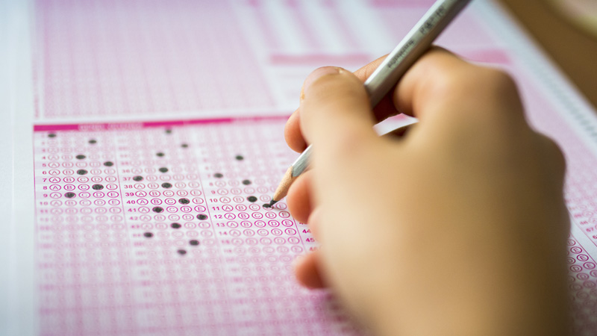
KODLAMA YÖNTEMİ
Soruyu kitapçık üzerinde çözmek, o soruyla işimiz bittiği anlamına gelmez.
Testte kodlama da çok önemlidir.
Kodlama gruplandırılarak yapılabilir. Örneğin bir sayfadaki sorular bittiğinde (ortalama 4 soru). Bu zamandan kazanmamızı sağlar.
Ancak asla tüm testin sonuna bırakılmamalıdır.Çünkü;
Testlerin sonuna geldiğimizde dikkat dağınıklığı, yorgunluk vb. yaşayabiliriz. Bu sebeplerden ötürü optik form üzerinde kaydırma yapma ihtimalimiz olabilir.

Slide 15
HIZLI OKUMA TEKNİKLERİ
Soruları okurken hızımızı kesecek davranışlarımız olabilir.
Dudağımızı oynatmak, sesli okumak, okunan her ifadenin altını çizmek vb.
Soru metnini okurken kelimeleri gruplandırarak okumalıyız. Hızlı okuma soruyu anlamamızı da kolaylaştıracaktır.
Sınava girmeden önce hızlı okuma teknikleri üzerinde çalışabilir ve hızlı okuma becerisi geliştirebiliriz.
Bu sayede test çözme esnasında hızlı okuma becerimizi kullanabiliriz.

Slide 16
SORUYLA İNATLAŞMAYIN
Sınavda zaman kullanımını en zora sokan etkenlerden birisi de biraz bildiğimiz yada tereddüt ettiğimiz sorulardır. Bu soruyu hatırlamalıyım, mutlaka çözmeliyim tarzındaki düşünce ve tutumlarımız soru ile inatlaşmamız testin sonunda hüsrana uğramamıza sebep olabilir.

Slide 17
SORU İÇİNDEKİ İPUÇLARI
Soru içerisindeki ipuçlarını önemseyip mutlaka etkili bir biçimde kullanmalıyız.Koyu puntolu kelimeler, tırnak içerisindeki cümleler, değildir, her zaman, zaman zaman, ayrı ayrı, benzer, iç içe, ana düşünce, yan düşünce vb.
Bu ipuçlarını dikkate almalı; altını çizmeliyiz.

Slide 18
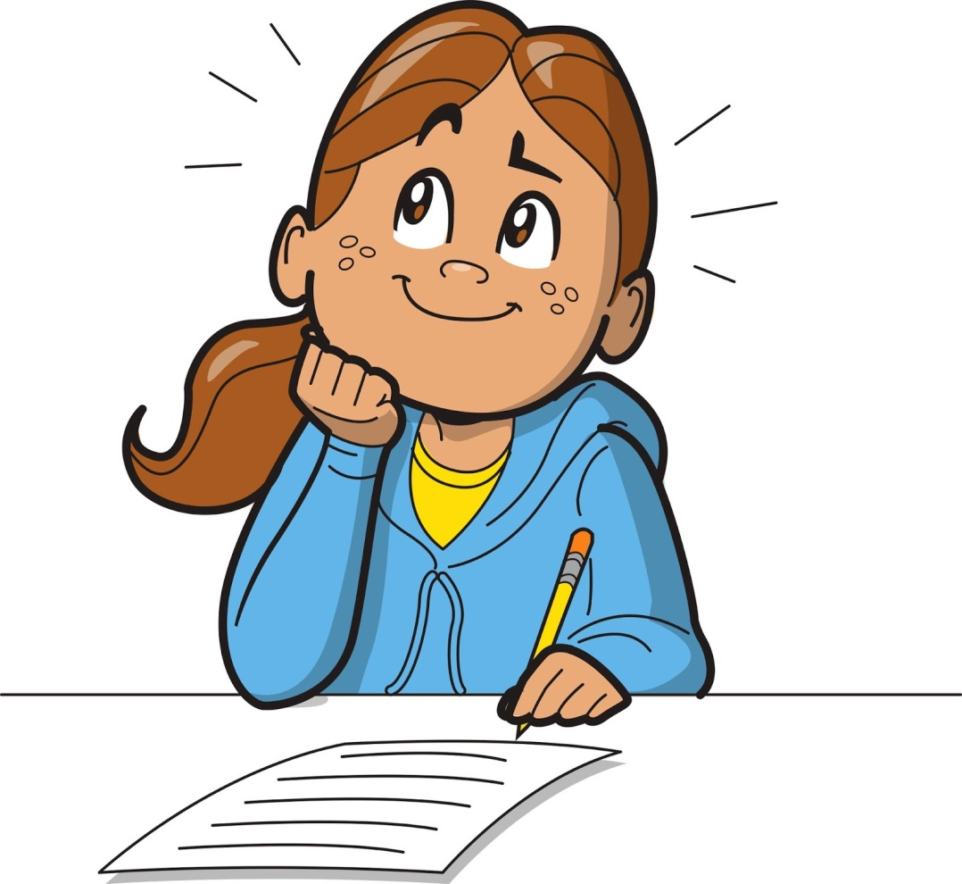
HER TESTTEN SONRA DİNLENİN
Her testten sonra vücudumuzu ve zihnimizi 1-2 dakika dinlendirmeliyiz.
Gözlerinizi dinlendirin, vücudunuzu hareket ettirin, başınızı kaldırın, derin nefes alın vb.
Diğer teste geçtiğimizde dikkatimizi toplamış ve kan dolaşımımızı hızlandırmış şekilde başlamak bizim için bir kazanç olacaktır.

Slide 19
ÇOK SORU ÇÖZÜN
Bir günde çözebileceğiniz soru sayısını belirleyin ve 2 haftada bir bu soru sayısını arttırın.
Böylece çok soru çözeceksiniz ve çok soru çözmek bize avantaj sağlayacaktır.
Çözdüğümüz bir çok soru sayesinde YKS’de çıkacak soru tiplerini yakalayabilir ve farklı tarzda gelen soru türlerini görebiliriz.

Slide 20
ÇIKMIŞ SORULARI ÇÖZÜN
ÖSYM’nin önceki yıllarda sorduğu soruları çözmek, ÖSYM’nin soru tarzına yatkınlığımızı arttıracaktır.
Bu sayede ÖSYM’nin soru tarzına aşinalığımız olacak ve ÖSYM soru tarzını öğrenmiş olacağız.

Slide 21
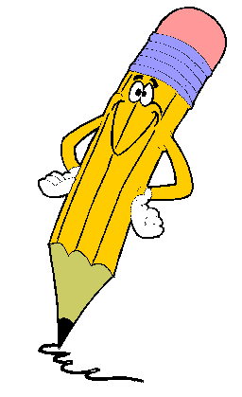
KALEM KULLANIN
Soruları çözerken kalem kullanmamız, soru üzerindeki önemli gördüğümüz yerleri işaretlememiz dikkatimizi arttıracaktır.
Sayısal işlemleri zihinden yapmak yerine kalem kullanarak, yazarak yapmak hata yapma payımızı en aza indirecektir.

Slide 22
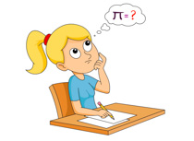
TEST ÇÖZME SIRASI
Standarta bindirdiğimiz bir test çözme sıramız olmalı,
Türkçe ile başlayabiliriz;
Türkçe soruları uzun olduğu için sonraya bırakmak yorulan zihnimizle hata payımızı yükseltebilir.
En güçlü olduğumuz test ile devam edebiliriz.
En zayıf yada bize en düşük puanı getirecek testi ise en sona bırakabiliriz.

Slide 23
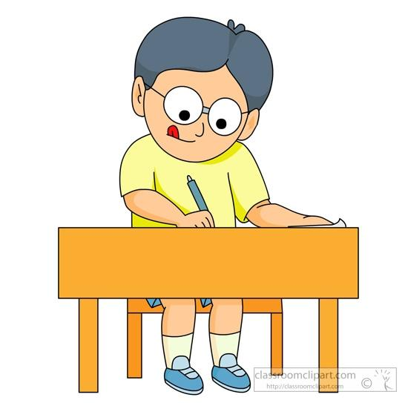
TURLU SORU ÇÖZME YÖNTEMİ
Turlu soru çözme yöntemi, sınavdaki soruların tümünü görmemizi sağlayan yöntemdir.
Bu yöntemde sorularda bekleme yani inatlaşma yoktur.
Çözülemeyen soru bir işaret ile belirtilir.
Tüm testler cevaplandıktan sonra, tekrar başa dönülür ve işaretlenmiş (çözülemeyen) sorulara tekrar bakılır.

Slide 24
ALBERT EİNSTEİN
Bana bir problem ve bir saat süre verilirse;
45 dakikasını problemi anlamaya
10 dakikasını problem hakkında çözüm üretmeye
5 dakikasını da problemi çözmeye ayırırım.

Slide 25
Yarınlar yorgun ve bezgin kimselere değil,
rahatını terkedebilen gayretli insanlara aittir.
PSİKOLOJİK DANIŞMAN
AMİNE AYAYNA

